Slide 1

Kicad
Vejen til nemmere PCB design

Slide 2


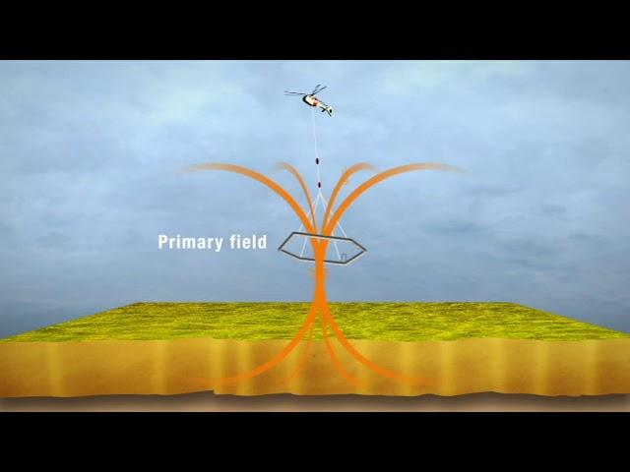
Gert Lauritsen
BENG Digital Electronic
Medskifter af Skytem
SW&HW udvikler
Brygger ØL
3 børn, kone, hus og Ford
https://www.youtube.com/watch?v=AwNg--LtuMc

Slide 3






Agenda
Diagramopsætning
Gennemgang af fjernbetjenning
Layout editor
Gennemgang af Layout
3D-visning
Arduiono intro
Gennemgang af program til fjernbetjening

Slide 4
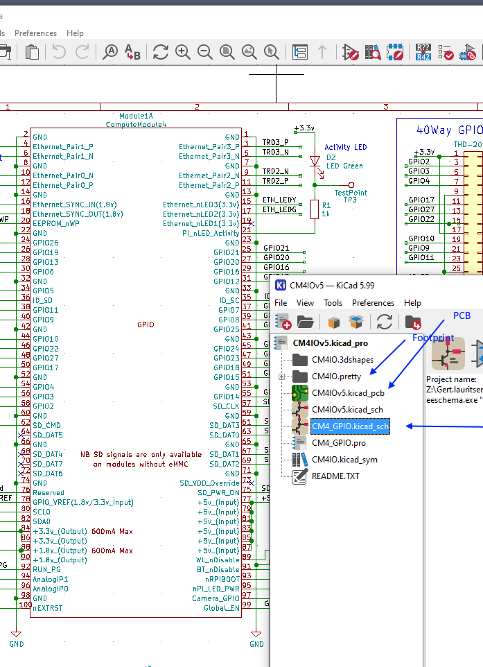
Åbning af eksistrende projekt
Schematic
PCB

Slide 5
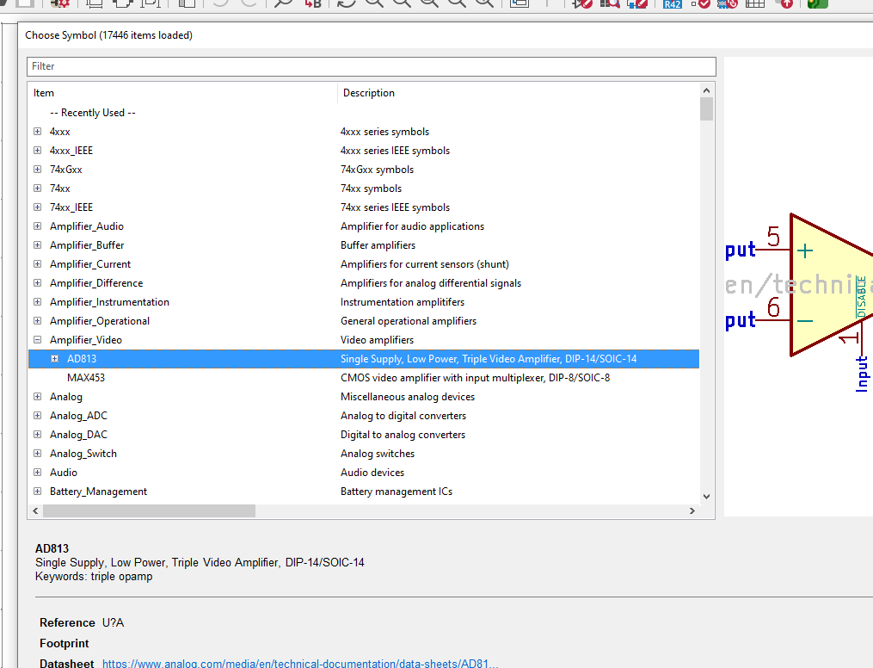
PlacePart
Shift+A
Søg bade på part og beskrivelse
Rotation r/y
Datablad linket på
Part propertry
Eksterne Library (digikey/mouser)

Slide 6
Symboler
Power objekter/symboler [P]
Hieraki porte
Globale Nets
Lokale Net
Symboler repræsentere ikke komponeter

Slide 7
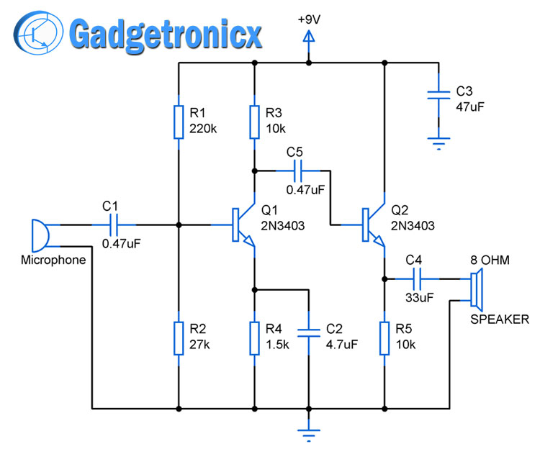
Opgave Tegn følgende skematic

Slide 8
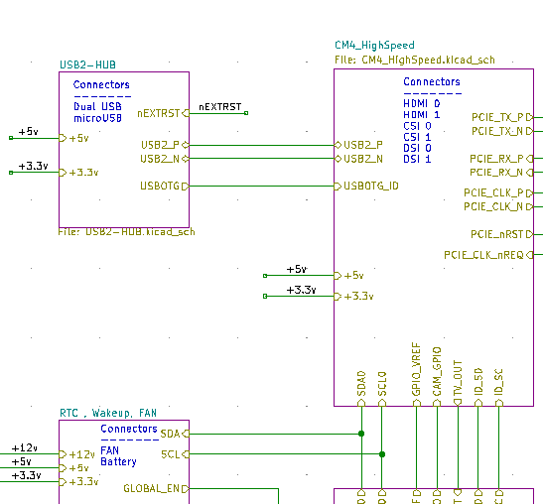
Hierarkisk design
Opret sheet
Gå ind I sheet
Export porte
Notes:
Present sensor

Slide 9
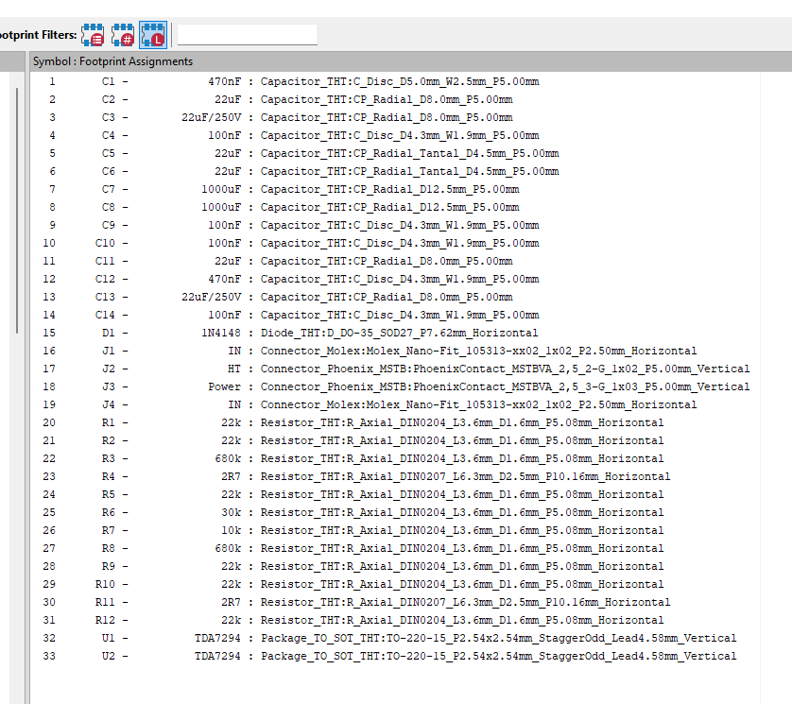
Footprint/netliste
Annotate
Place footprint

Slide 10
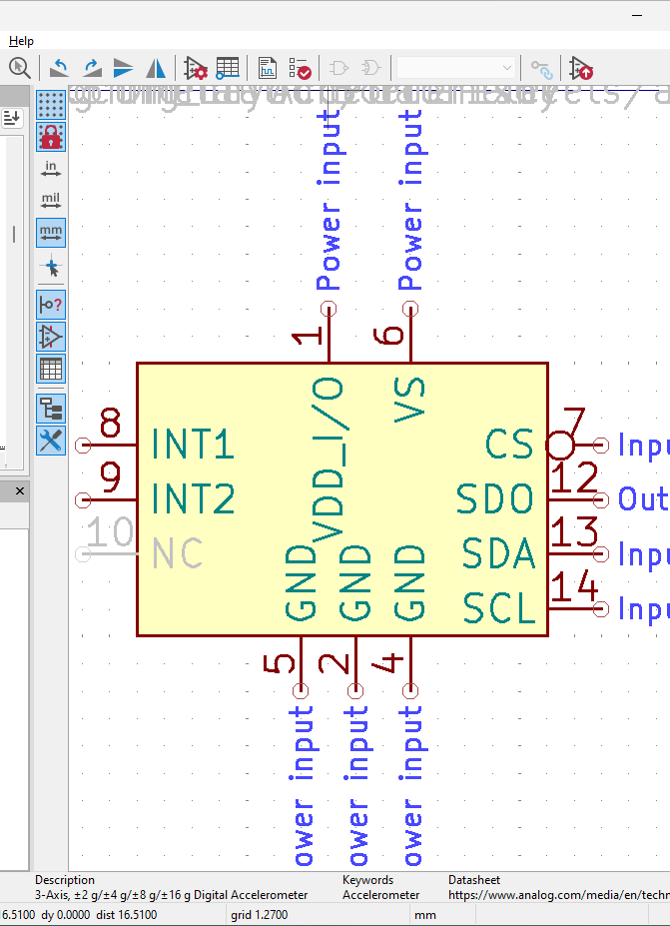
Lib Symboler
Lib Editor

Slide 11
Agenda (PCB)
Layout editor
Layout editor opsætning
Footprint egenskaber
3D-visning
Gerber-visning
Billedkonverter
Lommeregner-værktøjer
Drawing sheet editor
Plugin- og indholdsstyring

Slide 12
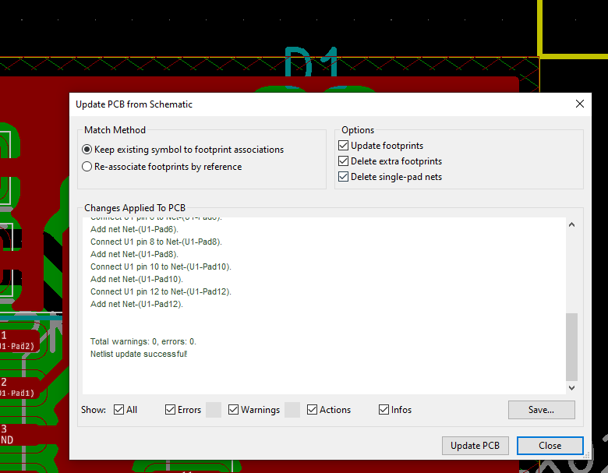
Layout editor
Gennemgang af funktioner
Placement
Check af footprint
Notes:
Wirenet
Sammenkædning af sch og PCB

Slide 13
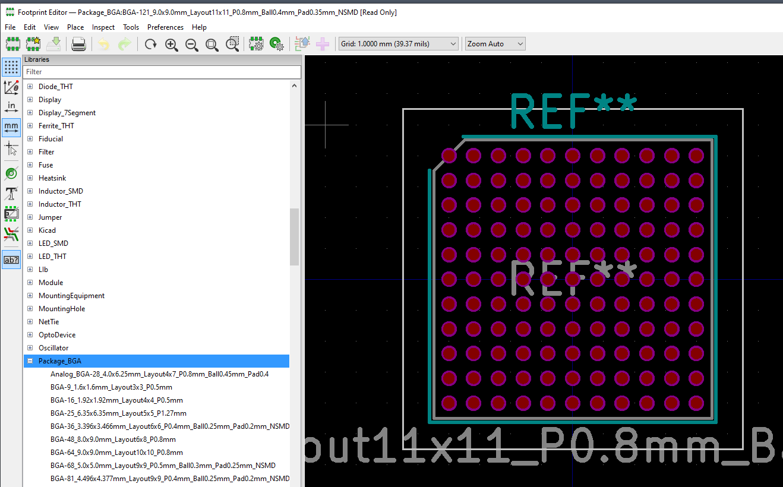
Footprint egenskaber
Outline

Slide 14
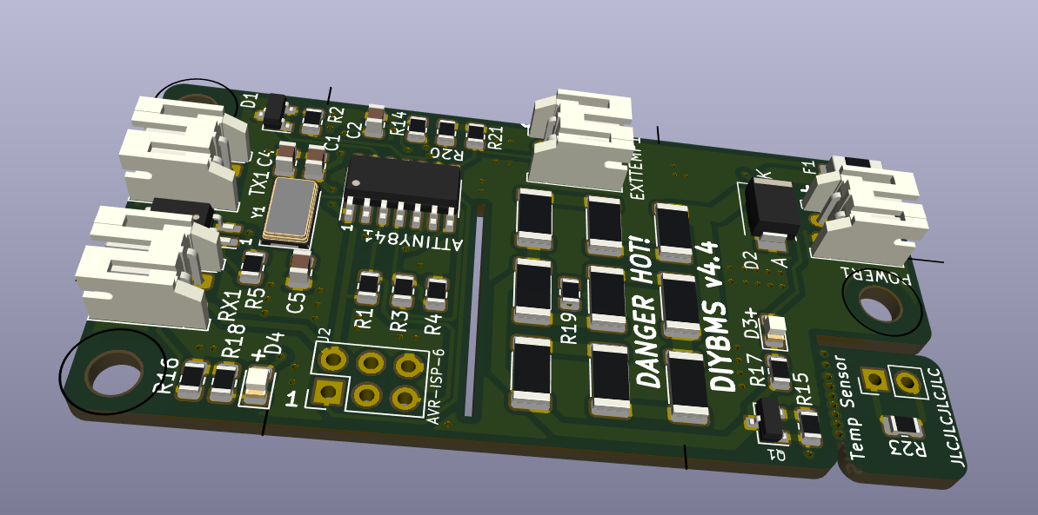
3D-visning
Mekanik
Layer

Slide 15

Opgave PCB routing
Route det første schematic til PCB

Slide 16

Hierarkisk Design
Hvorfor skal vi tegne hierarksik
Class, nedavning, reuse

Slide 17
Software
Sender/modtager
ESPNow

